Slide 1
全球化教育議題
針對地方本位教育、性別平等教育等議題探討

Slide 2
What is 全球化?
全球化指涉的是全球往來聯繫的擴張化、深入化與迅速化。
一種社會過程，地理對社會和文化安排的束縛絳低，而人們也逐漸意識到這種束縛正在降低。
跨國界、全球同一步調、空間的鄰近感。
日常生活行為的疆界瓦解，這些行為發生在經濟、資訊、生態、技術、跨文化衝突和公民社會等面向。
民族國家和民族社會的統一性崩解了，取代的是新型態的權力和競爭關係，以及民族國家的機構和行動者。
全球化表現在市場、資源、資訊科技與生態環境等四面向→「縮小世界」、「消除國界」 →「麥世界」（McWorld） →一個超國界、超意識型態、超文化的大同世界，啟蒙主義的理想國因而有實現的可能。

Slide 3
綜合上述 , 全球化造成全世界各國在政治、經濟、社會、文化、宗教、種族、金融、貿易等面向的巨大交流與改變，世界各國在政治、經濟、社會、金融、文化、宗教等面向的發展也越來越相互影響、相互依賴，並產生同步、類似或同質的發展傾向。
根據上述，教育發展在全球化影響下可能會朝向同質化、去國家化、教育市場化。

Slide 4
全球化教育的危機?!
去國家化---國界模糊與認同危機。
同質化與標準化---政治、經濟、文化、物質、符號、市場、意識型態、宗教等一致化。
教育市場化
支持者→全球化經濟是「世界主義」的自由貿易。
批評者→超越全世界各國國界的巨型資本主義組織（或財團）的宰制邏輯。

Slide 5
Carnoy 以及Castells（2001）認為：全球化在教育方面最重要的影響是來自於國家對知識與教育文化的控制 , 原因有三：
（1）知識生產與傳播的過程中受到資本主義價值與規準的重大影響，而資本主義的價值規準趨向全球化。
（2）許多原本受到國家統一控制的知識生產過程在全球化影響下「離心化」。
（3）全球化趨勢激化經濟競爭，造成弱勢團體更加邊陲化，弱勢群體無法在主流價值與知識獲取認同，因而更容易轉向非全球市場所關注的知識。

Slide 6
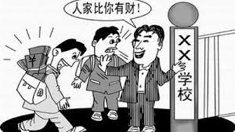
教育市場化
將學校視為是教育服務的交換市場，學生與家長成為擁有自主權力的消費者，而學校、教師及相關教職員則是教育服務的提供者，教學課程及相關服務則是產品。
重視效率、效益與效能，將學校治理當作經營企業，尤其高等教育機構希望投入最少資源發揮最大效益。
家長選擇與學校競爭可以促進學校改革提升教學績效、增進教育多樣化等，能迎合學生、家長和大眾的需求與期待，也可減少政府財政負擔，提升教育效能，並解決公營教育系統中多年來難以去除的流弊。
Go Bake

Slide 7
教育定義：從「為社會作貢獻的公共產品」→「學生個人投資增值的私人產品」，使家庭社經背景加劇影響學子學習成就？
對學校：學校教育方針從「有教無類」 → 「擇優而教」、「擇富而教」？
對教師：學校為提升競爭力，教師的聘請從「正職」 → 「約聘」，影響穩定性及專業發展？
教育的去專業化：課程改由消費者（家長＆學生）主導，形成消費者霸權。
Go Bake

Slide 8
全球化教育 v.s. 地方本位教育

Slide 9
What is 地方?
地方
心理
社會
文化
政治
經濟
指個人對地區所具有的特殊經驗、關係與特定知覺。
在自我、環境、他人之間的多重互動關係之間，顯示出地方的意義涵攝個體與群體心理、社會、文化、物質生活等層面的生活經驗。

Slide 10
地方本位教育
以幫助學生從真實生活經驗出發，讓學生從生活情境與經驗中獲得知識，因此地方本位教育是一種從社區出發的學習歷程，具有在地性與在地特色的教育觀點，強調：
人與地方的關係是透過故事與其他表徵（如：視覺藝術、詩歌、雕塑等各種作品）所建構。
地方學習是具體且在地性的，例如：傳統生態知識。
地方是文化接觸的區間。

Slide 11
全球化教育 v.s. 地方本位教育
地方本位教育強調在地化 、個人化的具體與微觀經驗。
不同於全球化教育的抽象化、集體化、同質化、標準化的巨觀知識與教育觀。

Slide 12
全球化對性別平等教育的影響
以全球和台灣兩種地界分別說明

Slide 13
國際性別平等的推動
1975年成立聯合國婦女世界會議
1979年通過〈反婦女歧視公約〉，制定性別平等指標
1995年確認以「性別主流化」作為各國政策行動方案
1984年設立發展基金，推動各國重視性別平等
透過國際組織與策略聯盟，凝聚全球性別主流價值觀，建立共同的規範，推動性別平等教育全球化。
＊右圖為性別平等在聯合國的推動歷程。

Slide 14
其他推動組織
教科文組織
【婦女2000 ：性別平等， 21世紀的和平與發展】世界會議→將性別平等與政策改革列為全球化核心議題。
「性別平等」評比：政治與經濟高度發展的國家，愈重視婦女教育，其性別平等教育政策也愈趨完善。
其他自發機構
婦女全球化領導中心
婦女環境和發展組織

Slide 15
全球化對世界性別平等教育的影響
（一）經濟全球化造成性別平等教育政策的消退：
受全球化的影響，各國利用教育作為提升國家經濟競爭力的策略，內容以提升科技科學為主導致性別平等教育推動減速。
性別平等議題被隱沒在政治與經濟全球化的浪潮下，各國原所推動的性別平等教育政策，因而產生嚴重的失衡現象。
聯合國並末將此議題核心化，也無正式的常設機構。
婦女世界會議非聯合國的常設單位，缺乏落實執行的策略，性別平等常附著在大方案之中，使性別平等議題變為次要元素。

Slide 16
（二）全球化惡化教育上性別不平等現象：
資訊科技重新塑造的性別不平等，連帶惡化教育上的性別不平等現象。
企業投資課程之目的與內容，只為企業培育更具管理與營利潛能的人才，因此重視科技學科而輕忽人文社會學科。
性別平等議題與種族、階級、社會階層、特殊性等議題相互糾葛時，因男性主導政治下，政治優先與行事便宜問題，反造成性別平等議題被邊緣化。
性別歧視與不平等現象也跨越國家邊界，流動到各國，讓諸多婦女因全球化效應而淪為新低階層。
勞工遷移、異國通婚、新移民之子的出生，讓各國的教育與文化受到挑戰。國家為了解決因移民、通婚、外籍勞工等產生的族群融合問題，在教育政策與措施上，往往刻意忽略性別，以及與其相關的因素。

Slide 17
性別平等教育的轉機
拓展性別議題並連接種族、社會階層等多元議題，使全球重要議題與性別平等議題交互重疊。
強化跨國聯盟的功能，持續推動性別平等教育。
藉由經濟合作的需求，也可以促使諸多國家將性別平等議題列入經濟發展的目標中。

Slide 18
台灣性別平等的推動
1970 年引進西方女性主義
1985 年，臺大婦女研究室成立
1988年，婦女新生日基金會出版《兩性平等教育手冊 蘇芋玲， 2007)
1997年〈性侵害犯罪防治法〉，「兩性平等教育」性別平等教育正式納入政府的教育政策之中
2004年頒布〈性別平等教育法〉
發展起源
人權觀點，依〈憲法〉第7 條、第 159條「國民受教育機會一律平等，從人權角度出發，申張男女皆擁有平等受教權。
發展助力
全球發展趨勢，資訊傳輸，國際性別平等教育訊息湧入臺灣
本土婦女團體與學術研究單位推動性別意識覺醒的社會運動
＊右圖為性別平等在台灣的推動歷程。

Slide 19
全球化對台灣性別平等教育的影響
（一）性別平等教育政策的被侵蝕現象
源由－－經濟全球化的壓力，教育追求經濟發展，性別平等議題因而被嚴重掃除在國家經濟發展政策之外。
現象－－系中的階層化，有助於經濟發展的科系， 成為學校主流，人文科系淪為學校較不重視， 甚至成為邊緣學系。
後果－－
傳統以性別做為選擇就科系的現象存在，女性就 數理與資訊科技等領域的比例低於男性。
職場上，女性顯然無法在經濟社會上，獲取平等的就業與工作機會，女性就業多半為職位及技術性較低之性質， 反而造成女性新貧現象，嚴重侵害女性生活及生存。
→「全球化」為旗幟所實施的教育改革，反而促使性別平等教育在其中稀釋不見。

Slide 20
（二）臺灣教育新浮現的性別不平等現象
源由－－台灣外籍配偶或女性勞工比例增多，伴隨國籍、女性角色產生的不平等對待，成為性別不平等、經濟不公，以及種族歧視的對象。
現象－－政府針對新移民子女的教育方案，多以進行「矯治」為目標，無形將新移民之子女教育，關注在「發展遲緩」、「適應不良」、「課業落後」等問題， 擔心他們會造成臺灣未來人口素質下降、造成社會問題。
後果－－將他們刻劃為不利社會發展的負面角色，而這種結果又歸因於他們的外籍家庭背景，更使他們背負起不利於臺灣性別平等教育發展的枷鎖。

Slide 21
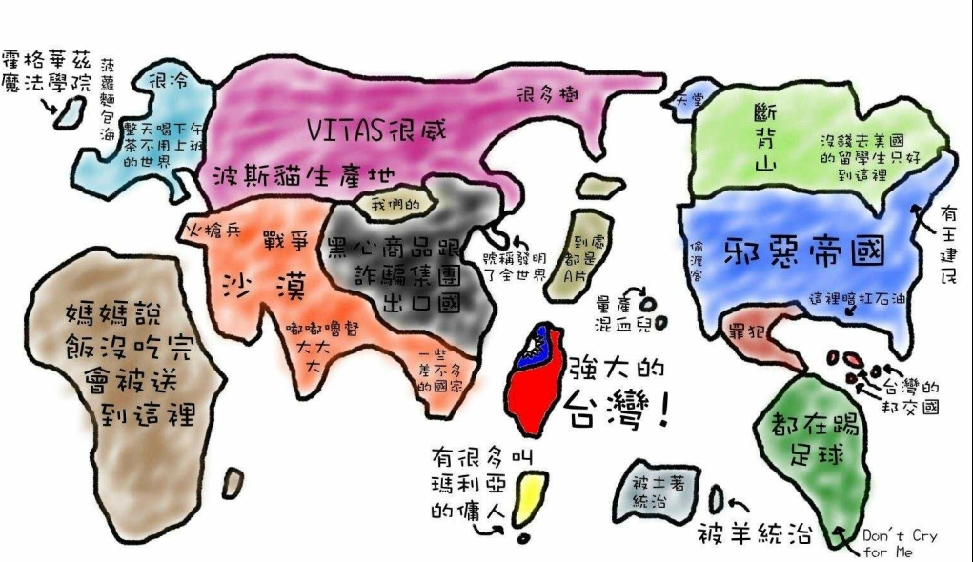
結論
全球化影響的層面，無遠弗屆，從生活型態的改變至社群網路的建構方式、至我們的教學理念到學子的學習型態，全球化固然是無法停止的湍流，而我們如何因應才足以顯得台灣的教育是否成功。

Slide 22
謝謝各位的聆聽
組員：亷千儀 李芷庭 吳佩蓁 陳郁文 林詩倩

